Slide 1
Interfaces funcionais
Facilitando o código da API

Slide 2


Slide 3
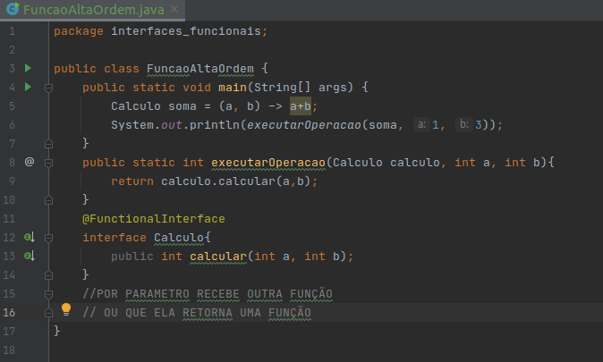


Slide 4
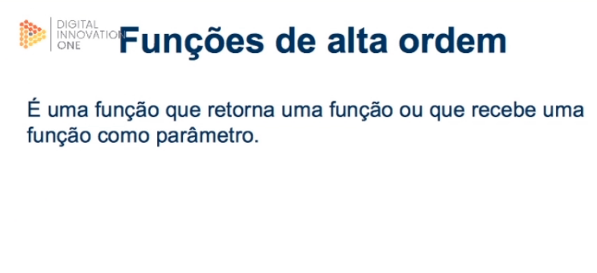

Slide 5
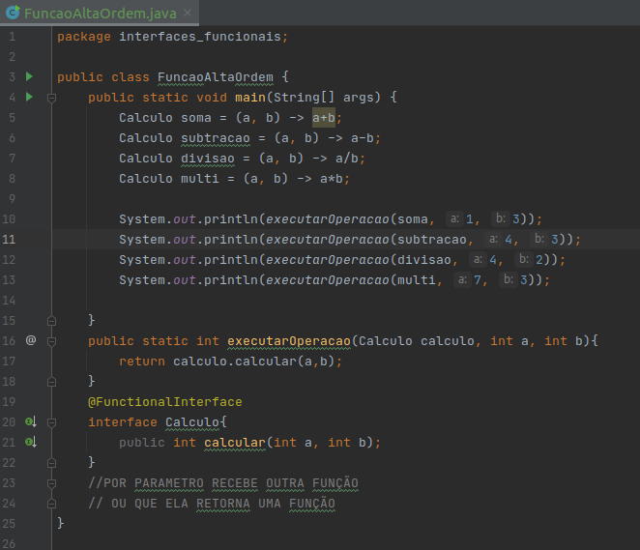
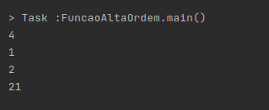

Slide 6
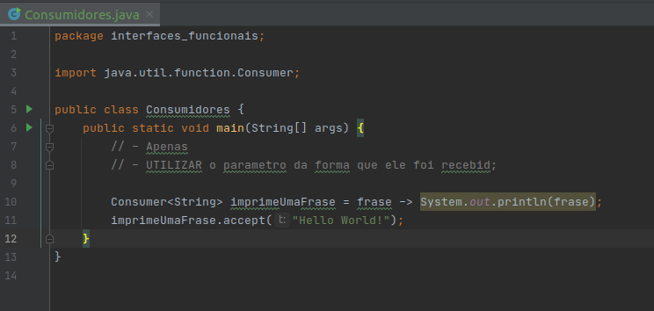

CONSUMIDORES

Slide 7
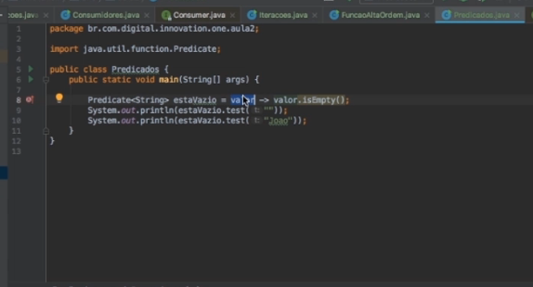
PREDICADOS

Slide 8
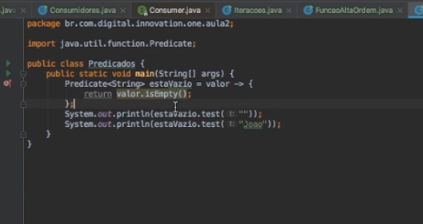
PREDICADOS

Slide 9
SUPRIDORES
Supplier – não recebe nenhum parâmetro e retorna um valor.

Slide 10
STREAM
Stream – não tem método construtor.
Stream recebe um array de valores.
O método filter() recebe um “predicate”.

Slide 11
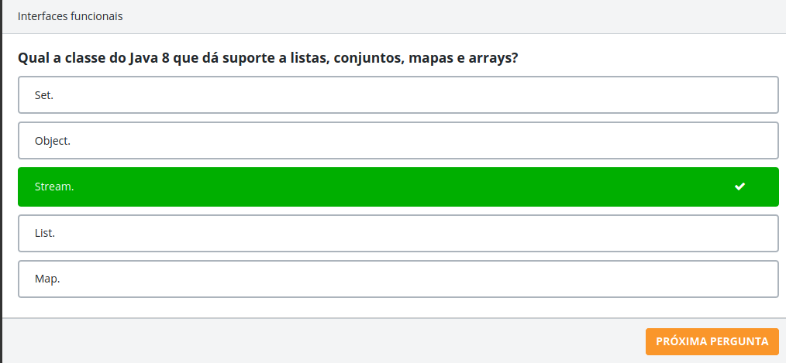
EXERCÍCIOS

Slide 12
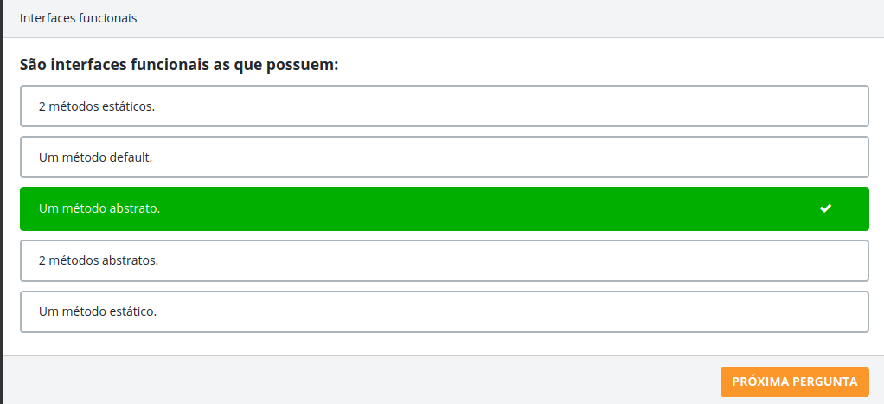
EXERCÍCIOS

Slide 13
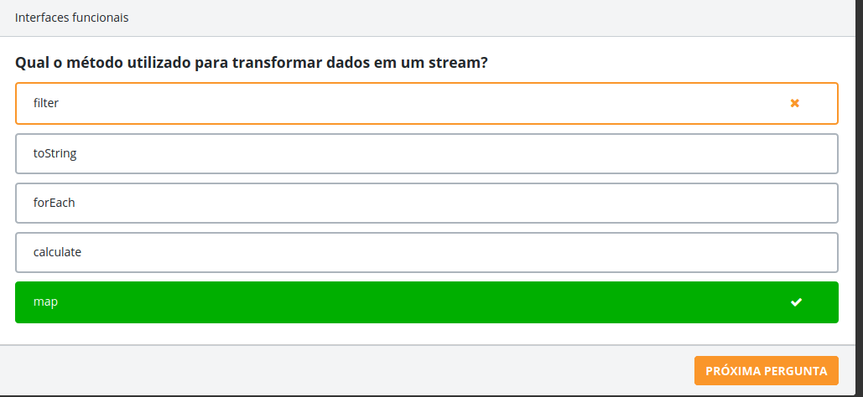
EXERCÍCIOS

Slide 14
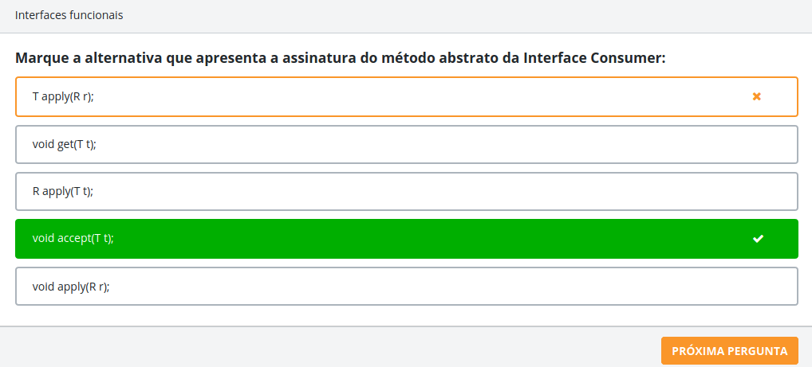
EXERCÍCIOS

Slide 15
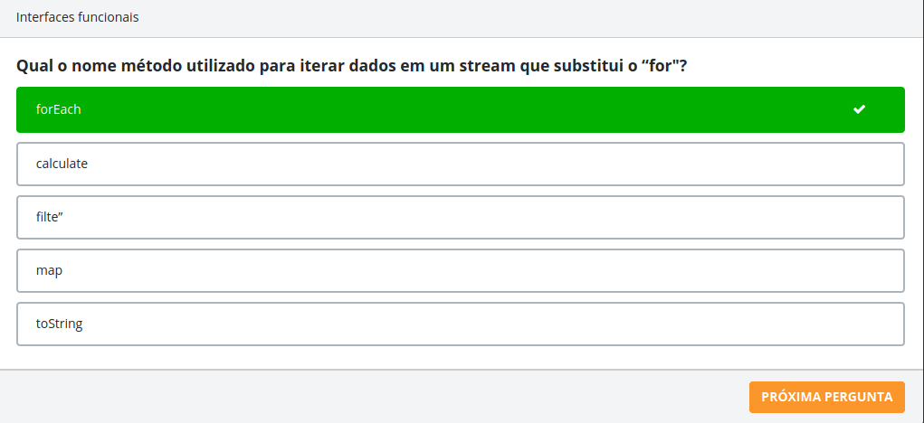
EXERCÍCIOS

Slide 16
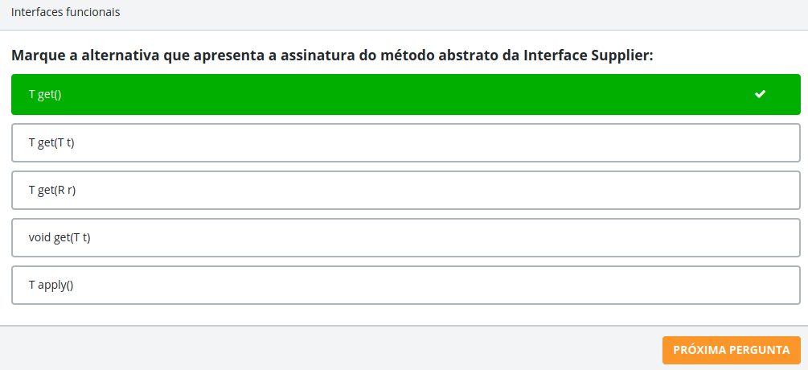
EXERCÍCIOS

Slide 17
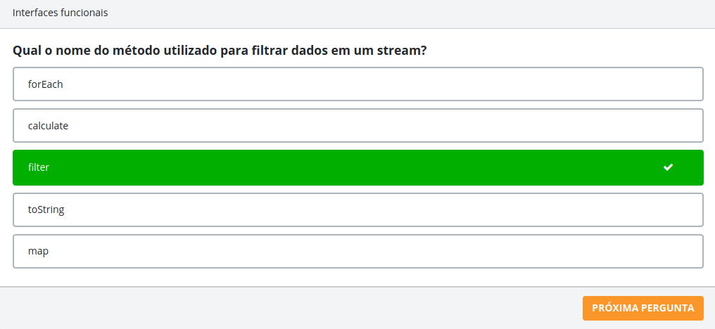
EXERCÍCIOS

Slide 18
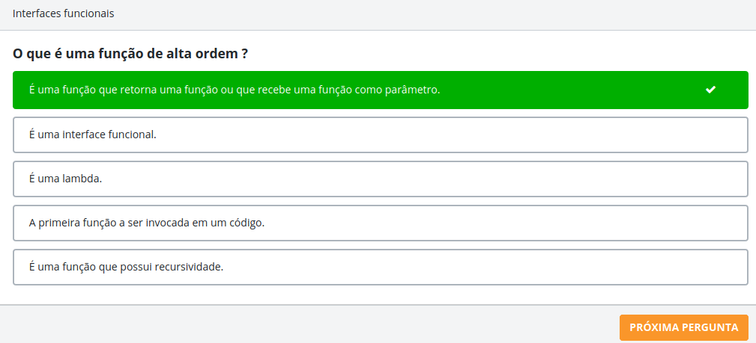
EXERCÍCIOS

Slide 19
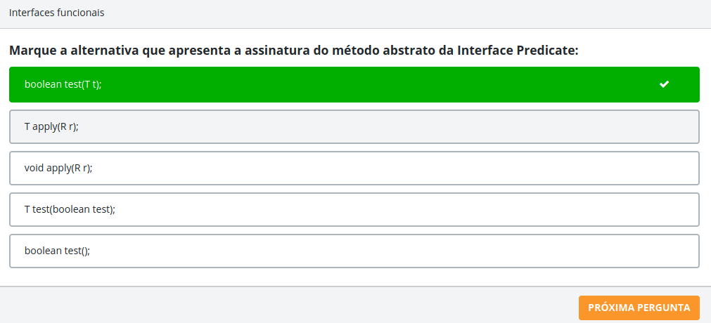
EXERCÍCIOS

Slide 20
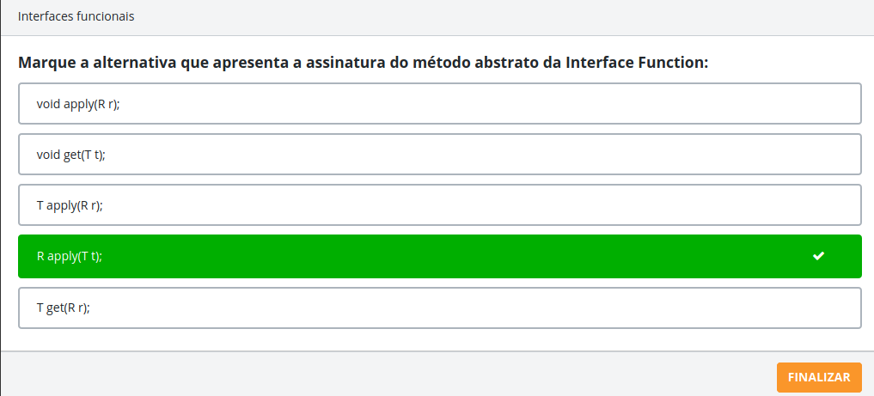
EXERCÍCIOS

